Slide 1


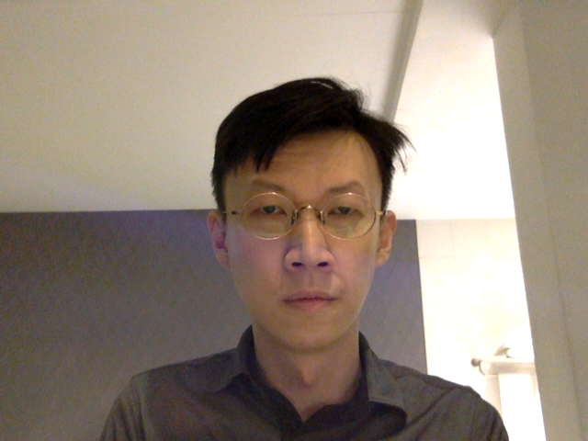
Homework 005
P
The ZOO KEEPER is BACK
2021/5/12 Wed. 12:00 NOON due
2021/5/19 WED. 23.59 為最後補交期限

Slide 2

再次打造一個動物園模擬器～
Zoo class
運作動物園、存放動物、運作策略的撰寫
計算食物存量、水存量、經費剩餘
指示動物運動賺錢、放飯、喝水、印出現況
Animal abstract class （動物）
紀錄姓名, 飢餓度, 體力
吃飯、運動、休息、喝水等抽象函式
列印資訊
Horse, pig, human class
吃飯、運動、休息、喝水等實際實作
行為差異皆在這一層實作
多數與期中考相似，但是請注意投影片中的黃字補充
期中考的成果不另外提供，請重新好好思考並把它寫好

Slide 3
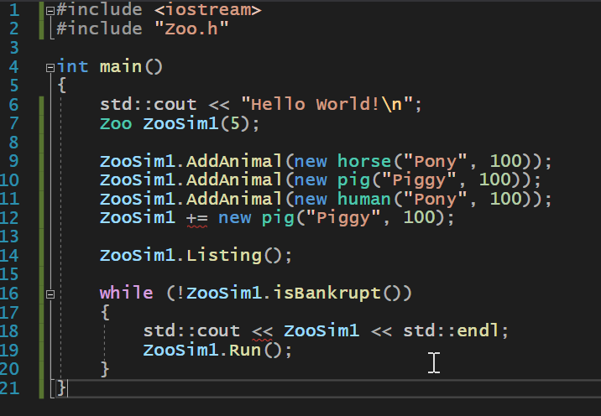
主程式範例-生成動物園
生成一個動物園 空間上限為5
加入四隻動物
列印動物資訊
檢查動物園有沒有破產
印出動物園現況
執行一輪模擬

Slide 4
動物園
Zoo(int) 建構子(預設容納動物量) 解構子(重要)
Run (int) 執行策略N次
主要策略在這邊，然後執行下述動作
bool FeedFood(int) 餵食N次 (每隻動物餵50)
bool FeedWater(int) 餵水N次 (每隻動物餵10)
食物與飲水不足回傳失敗
bool AskRest() 要求動物休息
此項目回傳值涵義可自訂
Listing() 印出所有動物資訊
[1] XXX (hungry: NN, energy:MM)
[2] ...
Int getCount() 獲取動物數量資訊

Slide 5
動物園-2
bool AddAnimal(Animal*)追加動物
超過動物園容納上限後動物仍可加入但會有警告訊息
[WARNING] Too many animals !!!
超過動物園容納上限後 食物跟水的消費量會變成1.5倍
bool isBankrupt() isBankrupt 檢查是否破產
動物園只要持續有錢跟食物就可以運作
沒錢跟食物就會立刻破產
會嘗試逼動物運動，若是無法產生錢就立刻破產 (不管動物是否還有精神)
getMoreFood(花費)
透過花費購買食物，獲得食物量為花費x2，並印出訊息
[LOG] Transfer $### to ### food
經費不足會把全部錢用完，並印出警告
[WARNING] Insufficient funds !!!
*[BONUS]
*[BONUS]

Slide 6
動物園-3
動物園本質
有初始的食物(500)水(100)跟營運基金(100)
int foodCount, waterCount, deposit
預設容納動物上限為5，可傳入數字調整但不能改變
其他操作子
operator+= 加入新動物，行為同AddAnimal
operator[] 存取某之動物
也就是說 可以繞過RUN叫動物出來做事
operator<< 印出動物園狀態
[INFO] Food: ###, Water: ###, Foud$: ###$
RUN 策略範例
每一輪叫動物運動
產量下降 就開始餵食 叫動物休息…

Slide 7
動物園-資料結構請勿更動
請參考zoo_stu.h
std::vector<Animal*> house;
int foodCount; //動物園食物 沒食物可以用存款轉換
int waterCount; //動物園水 每RUN會增加100;
int deposit; //動物園存款 動物運動可增加
const int sizeLimit; //動物園設計上限(初次創建時設定)可超過但追加動物會警告
[WARNING] Too many animals !!!
其他範例輸出訊息亦可參考zoo_stu.h
[LOG] Feeding food...
[WARNING] Insufficient food !!!
[LOG] total consume #### food.
[LOG] ask all animals to rest.
…

Slide 8
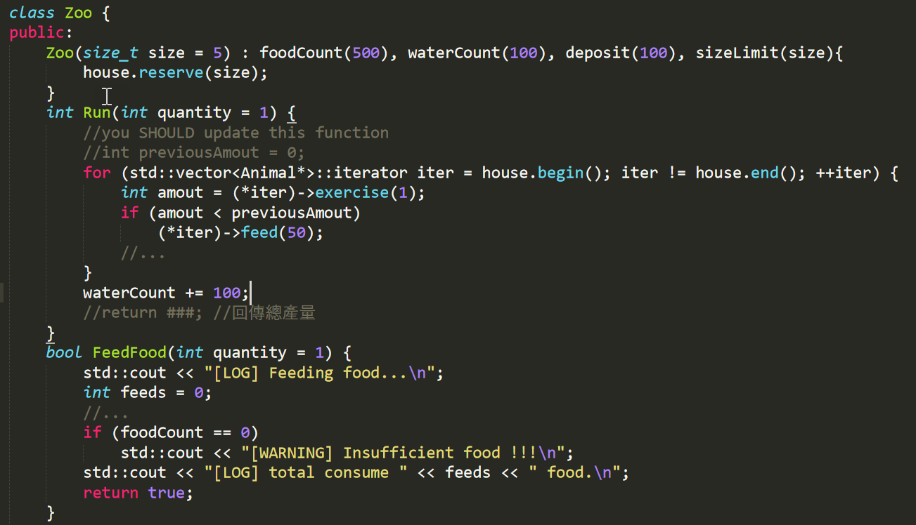
請在這裡測試各種功能
撰寫執行策略
這段code可以修改
(此為無法執行之範例)
我們會提供額外的測試code 放進你的RUN函式
請勿更動函式名稱 變數名稱

Slide 9
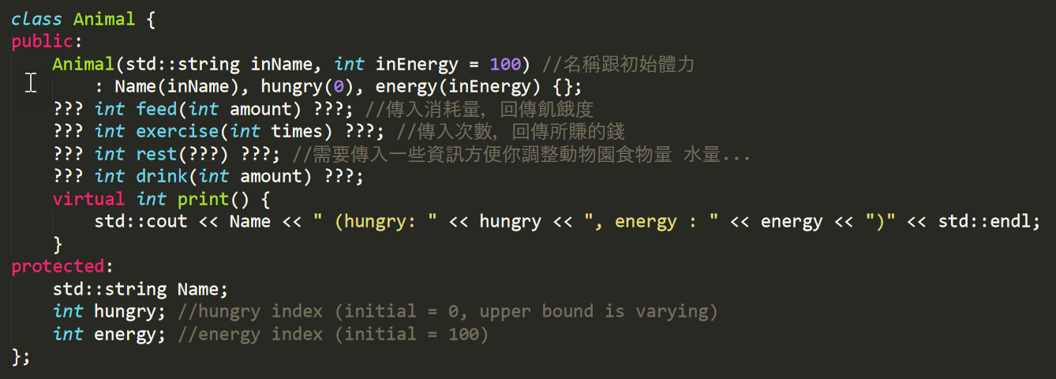
動物們
P
Animal abstract class （動物大類）
紀錄姓名, 飢餓度, 體力
吃飯、運動、休息、喝水等抽象函式
列印資訊
Horse, pig, human class
記錄餐間運動量上限、食量上限
吃飯、運動、休息、喝水等實際實作
Animal
Horse
Pig
Human
Notes:
這邊我們回歸一下大數的基本定義，跟上一次作業基本上是一樣的

Slide 10
動物們的通則與注意事項
P
運動量沒把體力耗盡前可持續運動，體力預設為100
運動會產生飢餓 動物飢餓達到上限之後就不會運動 (馬不會)
動物運動方式相同 但每個動物消耗的體力不同，每次產生的錢不同
體力不足會把剩下體力消耗掉，依比例產生錢
只要體力耗盡就不會運動 (也不會產生錢)
消耗體力都是扣完為止
要求動物休息，有些動物會吃食物，有些則會喝水，只要動物園水或是食物不足，休息無效（水跟食物也不會消耗）。
吃飯會降低飢餓度，飢餓值不會低於零 也不會超過上限
吃多少食物 就減少多少飢餓度，多餘食物會浪費掉
剩餘食物不夠餵、剩餘的水不夠喝，該次就不餵或是不喝
比方說食物少於50、水少於10不動作
Notes:
這邊我們回歸一下大數的基本定義，跟上一次作業基本上是一樣的

Slide 11
有以下幾種訊息需要輸出
P
做運動有產出會印出訊息
[LOG] XXX do exercise and earn XXX$
沒辦法運動會印出訊息
[LOG] XXX is Exhausted!!! 或
[LOG] XXX is Hungry!!! 或
[LOG] XXX is Exhausted & Hungry!!!
休息會印出訊息 (回體力/喝水)
[LOG] XXX take a rest, eat XXX food & drink XXX water, gain XXX energy
吃飯, 喝水相似同上
[LOG] XXX eat XXX food
[LOG] XXX drink XXX water
Notes:
這邊我們回歸一下大數的基本定義，跟上一次作業基本上是一樣的

Slide 12
Horse 馬
P
馬飢餓度上限 100, 只要體力沒用完都可以持續運動
馬不餓時每次運動消耗體力35並產生35的飢餓，產生50$
馬飢餓時每次運動消耗體力50不會產生更多飢餓，產生25$
不餓 : 飢餓 < 100, 不會產生更多飢餓是因為飢餓永遠 <=100
馬休息只會喝水(-10)並回體力(+10) - 水不用錢
馬只要有吃東西就會回體力(+2x餵食量)
馬喝水亦可回體力(+1x餵食量)
Notes:
這邊我們回歸一下大數的基本定義，跟上一次作業基本上是一樣的

Slide 13
Pig 豬
P
豬飢餓度上限 50
只要體力沒用完且飢餓沒有超過上限都可運動
豬每次運動會消耗體力35並產生20的飢餓，產生100$
豬休息時會偷吃食物(10單位) 不會回體力
豬吃飽(飢餓=0)才會回開始回體力(+2x餵食量)
若是提供的食物超過需吃飽的量，就扣除吃飽的部分之後計算體力
豬喝水可回體力力(+1x餵食量)
Notes:
這邊我們回歸一下大數的基本定義，跟上一次作業基本上是一樣的

Slide 14
Human 人
P
人飢餓度上限150, 只要體力沒用完都可以持續運動
人每次運動消耗體力35並產生35的飢餓，產生100$
人休息時會喝水(-20)也會吃東西(-10)並回體力(+20)
人只要有吃東西就會回體力(+1x餵食量)
人喝水可回體力(+2x餵水量)
人做任何事情都會隨機減少體力 10，包含休息
*重點更動，不再隨機減少而採固定消耗數值
Notes:
這邊我們回歸一下大數的基本定義，跟上一次作業基本上是一樣的

Slide 15
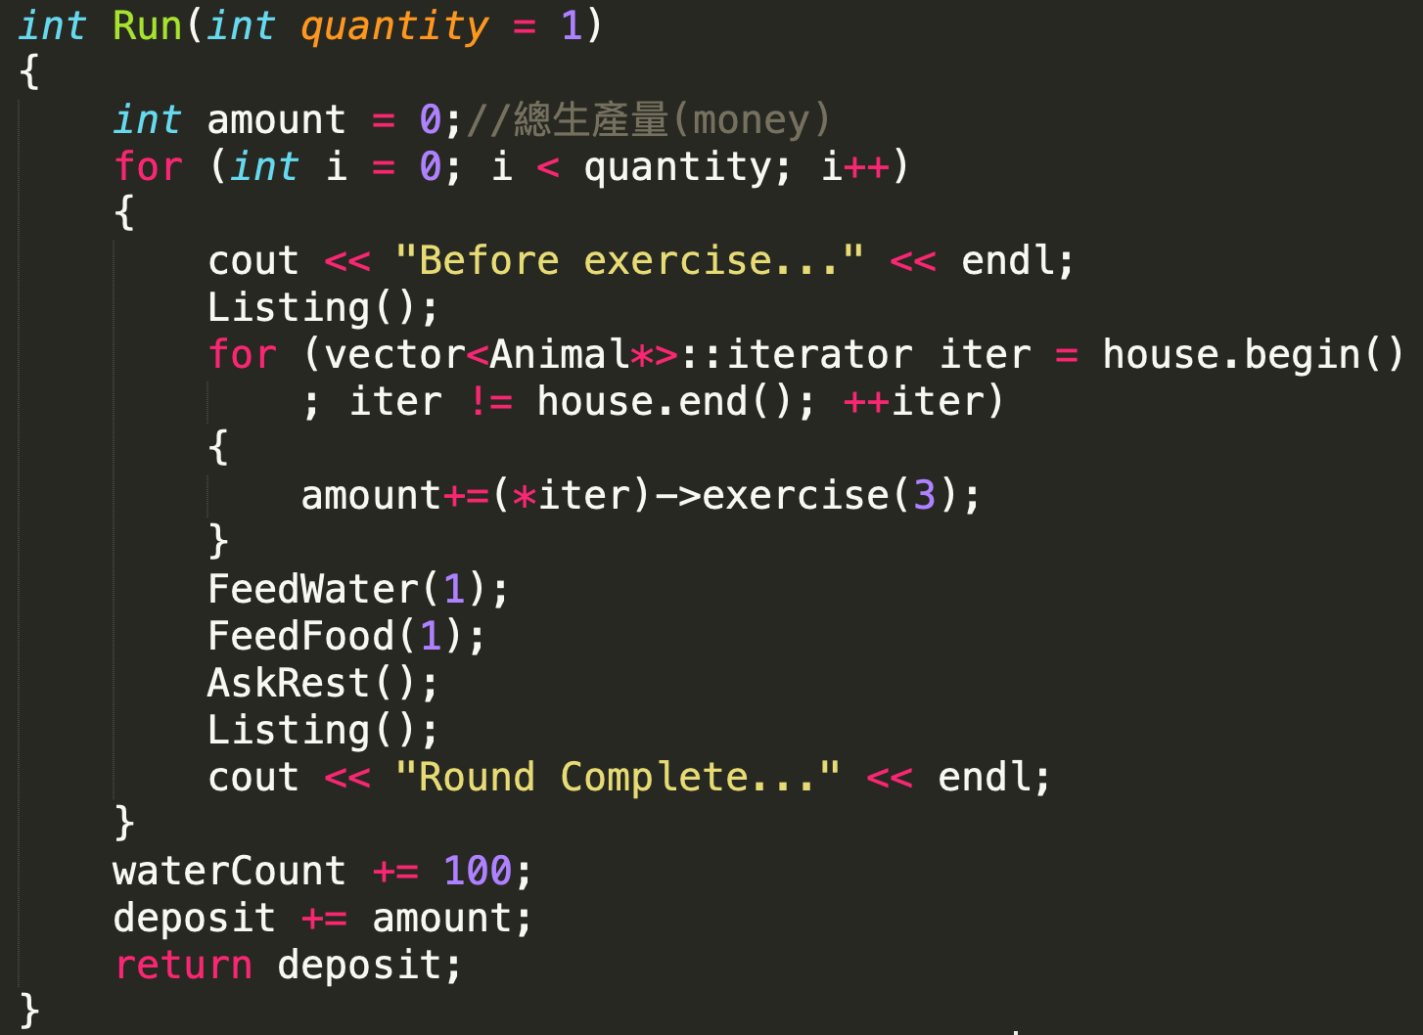
Run() - 策略的撰寫
解說投影片跟程式一樣重要 請設計成大概兩分鐘內可以講完的內容
撰寫自己的策略＋解說是本次作業的必要項目
請自己想一個策略寫入並利用投影片測試、截圖、說明你的策略的設計原理跟成效。（目標是賺錢、永續經營）
範例
（RUN裡面每回合補水， 並回傳總所得）
（範例請勿全盤抄襲）

Slide 16
Run() - 策略的撰寫
解說投影片跟程式一樣重要 請設計成大概兩分鐘內可以講完的內容
撰寫自己的策略＋解說是本次作業的必要項目
請自己想一個策略寫入並利用投影片測試、截圖、說明你的策略的設計原理跟成效。（目標是賺錢、永續經營）
範例
（RUN裡面每回合補水， 並回傳總所得）
（範例請勿全盤抄襲）

Slide 17
繳交作業
5/17開始會排統一DEMO！
我們會提供額外的測試code 放進你的RUN函式
請勿更動已經提供之函式名稱與參數(變數)名稱
你需要繳交：
動物class：s1234567_zoo_stu.h & cpp
必須要可以跟我們提供的主程式合併編譯
說明投影片(作業完成狀況，策略之說明)，請用pdf上傳，建議包含截圖說明。
主程式：s1234567_zoo_sim.cpp
若需要更動再提供(我們僅參考，以可以跟主程式合併執行為準)
以上請壓縮成s1234567_109hw5.zip

